Slide 1
OSINT
Jort, Jeroen, Sara, Guus & Renate

Slide 2
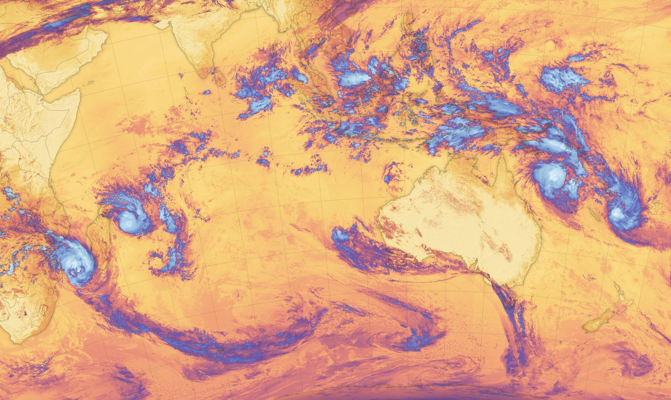
Open Source INTelligence
OSINT

Slide 3

Innovaties in de Journalistiek
OSINT
1
2
Informatie waar iedereen toegang toe heeft:
nieuwsberichten
sociale media
openbare documenten
blogs
satellietfoto’s
(datalekken)
“publiek beschikbare informatie” (p. 706) is een krachtige bron voor verslaggeving
Journalisten legaal en openlijk gegevens verzamelen van bronnen, voorbeelden:
geen speciale toegang of geheime technieken nodig!
Om OSINT te gebruiken
1
Miller (2018)
In tegenstelling tot clandestiene inlichtingen, vereist OSINT geen geheime methoden of geheime bronnen. (Miller, 2018)
3
Miller, B. H. (2018). Open Source Intelligence (OSINT): An Oxymoron? International Journal of Intelligence and Counterintelligence, 31(4), 702–719. https://doi.org/10.1080/08850607.2018.1492826

Slide 4
Innovaties in de Journalistiek
HUMINT / SIGINT
In tegenstelling tot clandestiene inlichtingen, vereist OSINT geen geheime methoden of geheime bronnen. (Miller, 2018)
3
Human intelligence (HUMINT)
Inlichtingen door middel van menselijke bronnen en interpersoonlijke communicatie.
Uitvoering:
Spionage
Verkenning
Ondervraging
getuigenverhoren
marteling.
*Hoewel HUMINT wordt geassocieerd met militaire en inlichtingendiensten, kan kleinere vorm ook worden toegepast in journalistiek
Signals intelligence (SIGINT)
Inlichtingen die verzameld worden door het onderscheppen van elektronische signalen. .
3 Vormen van SIGINT:
Communications intelligence (COMINT)
waarbij elektronische communicatie tussen mensen onderschept wordt.
Electronics intelligence (ELINT)
waarbij overige elektronische signalen worden onderschept, bijv. afkomstig van radarsystemen
Foreign Instrumentation Signals intelligence (FISINT)
waarbij signalen worden onderschept die worden uitgezonden bij het testen en bedienen van wapensystemen

Slide 5

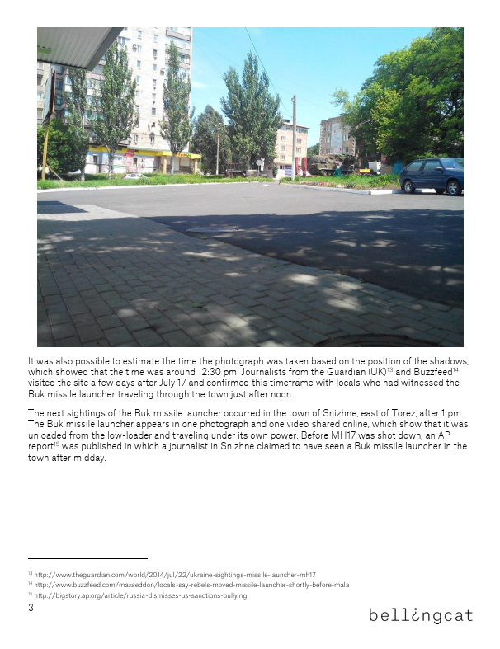
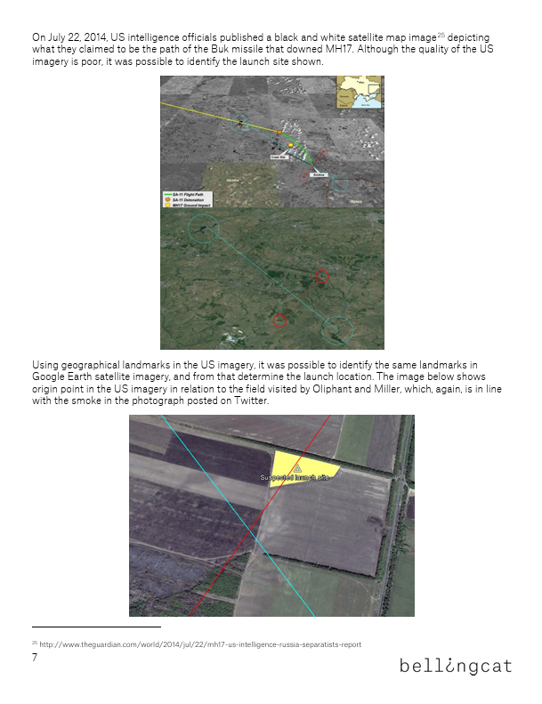
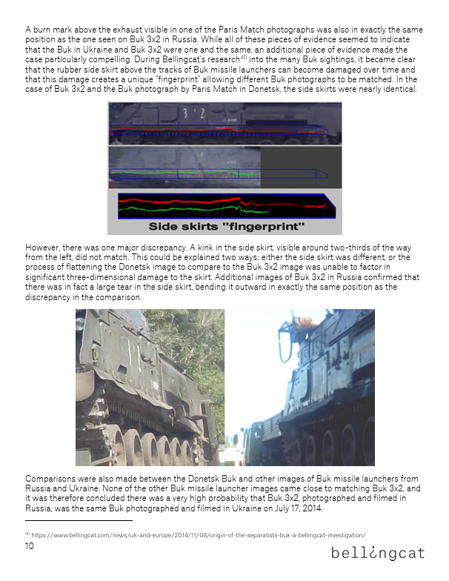
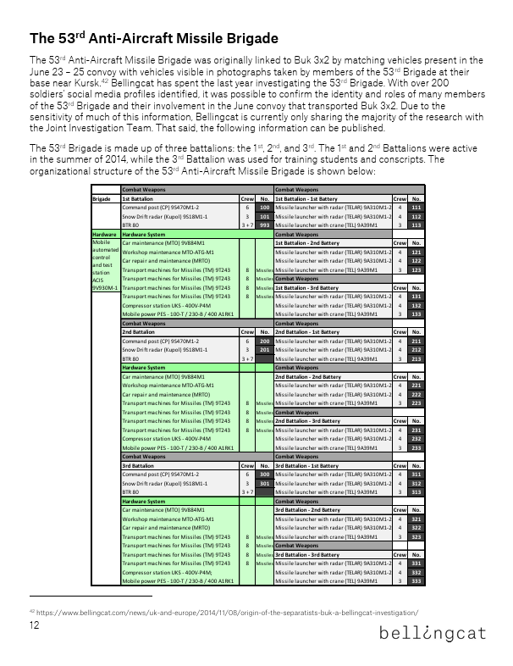
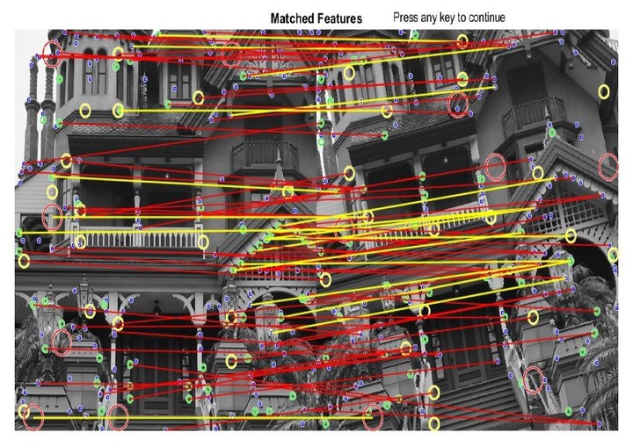
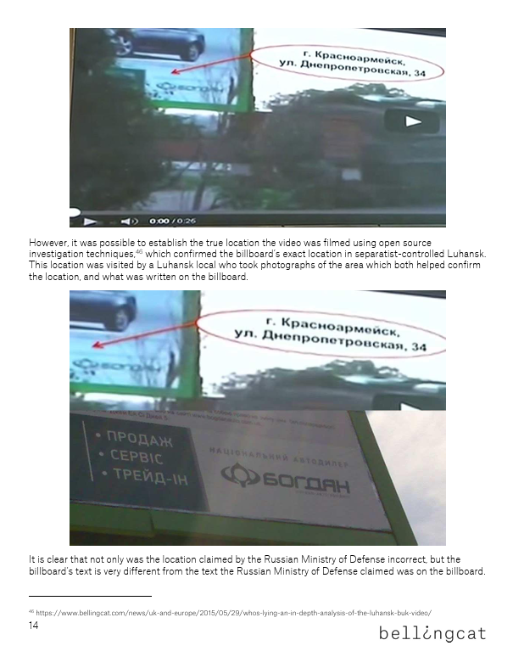
Proof documenten
OSINT & Verificatie
Is niet inherent betrouwbaar
geeft mogelijkheid tot gedecentraliseerd controle systeem
Journalisten moeten OSINT rigoureus verifiëren om geloofwaardig te blijven.
stappen en bronnen laten zien, is standaard in “OSINT community”

Slide 6
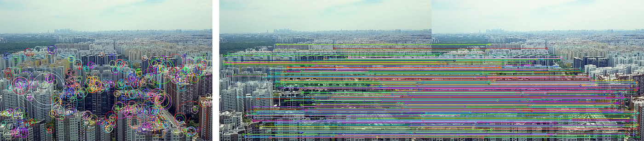
Innovaties in de Journalistiek
SITFTING
OSINT omvat het navigeren door een “overweldigende hoeveelheid informatie” (p. 712),
proces om “nuttige, tijdige en relevante” goudklompjes te vinden (p. 709):
Het doel is ruis destilleren
Screenen
Sorteren
Filteren
Dit weerspiegelt de onderzoeks- en analytische vaardigheden die journalisten al gebruikt.
Miller, B. H. (2018). Open Source Intelligence (OSINT): An Oxymoron? International Journal of Intelligence and Counterintelligence, 31(4), 702–719. https://doi.org/10.1080/08850607.2018.1492826

Slide 7
INFORMATIE BRONNEN
Zes categorieën (Richelson, 2016)
Media:
Kranten
Radio
TV
Internet:
Sites
social media
Publieke overheidsdata:
Overheidsdocumenten
begrotingen
speeches
Professionele en academische publicaties:
Artikelen
theses
conferenties
Commerciële data:
Satellietbeelden
financiële data
databases
Grey literature:
Ongepubliceerde werken
patenten
technische documenten
Richelson, J. T. (2018). The U.S. intelligence community. In Routledge eBooks. https://doi.org/10.4324/9780429494321

Slide 8
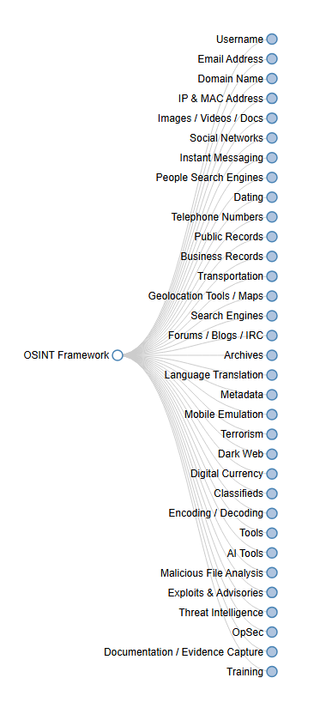
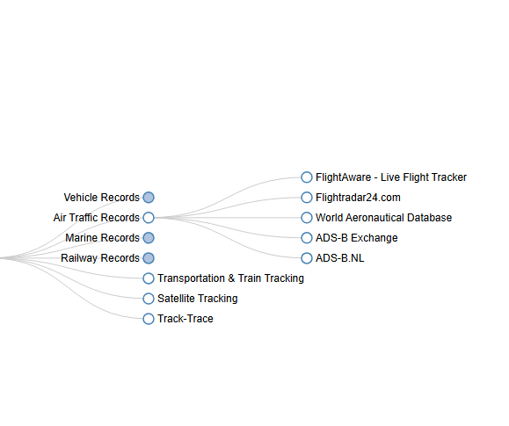
TOOLS
Voorbeeld: ”Hoe vind ik een vliegtuig?”
OSINT Framework. (z.d.). https://osintframework.com/

Slide 9
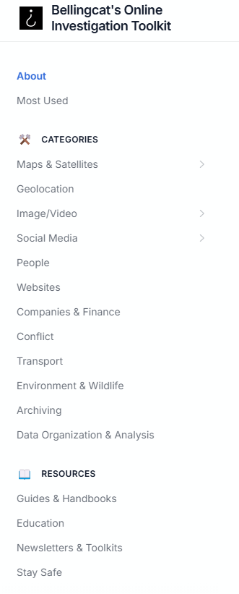
Belangrijkste tools
Zoekmachines
Google Dorks & geavanceerde zoekopdrachten
Gespecialiseerde zoekmachines (bijv. voor URL’s, gebruikersnamen, e-mailadressen)
Reverse image search (Google, Yandex, Bing)
Kaartapps en satellietbeelden
Metadata-extractie (Exiftool)
InVID fake news debunker
Toolbox voor factchecks
Tracking sites (FlightRadar24, MarineTraffic)
https://bellingcat.gitbook.io/toolkit
OSINT Framework. (z.d.). https://osintframework.com/

Slide 10
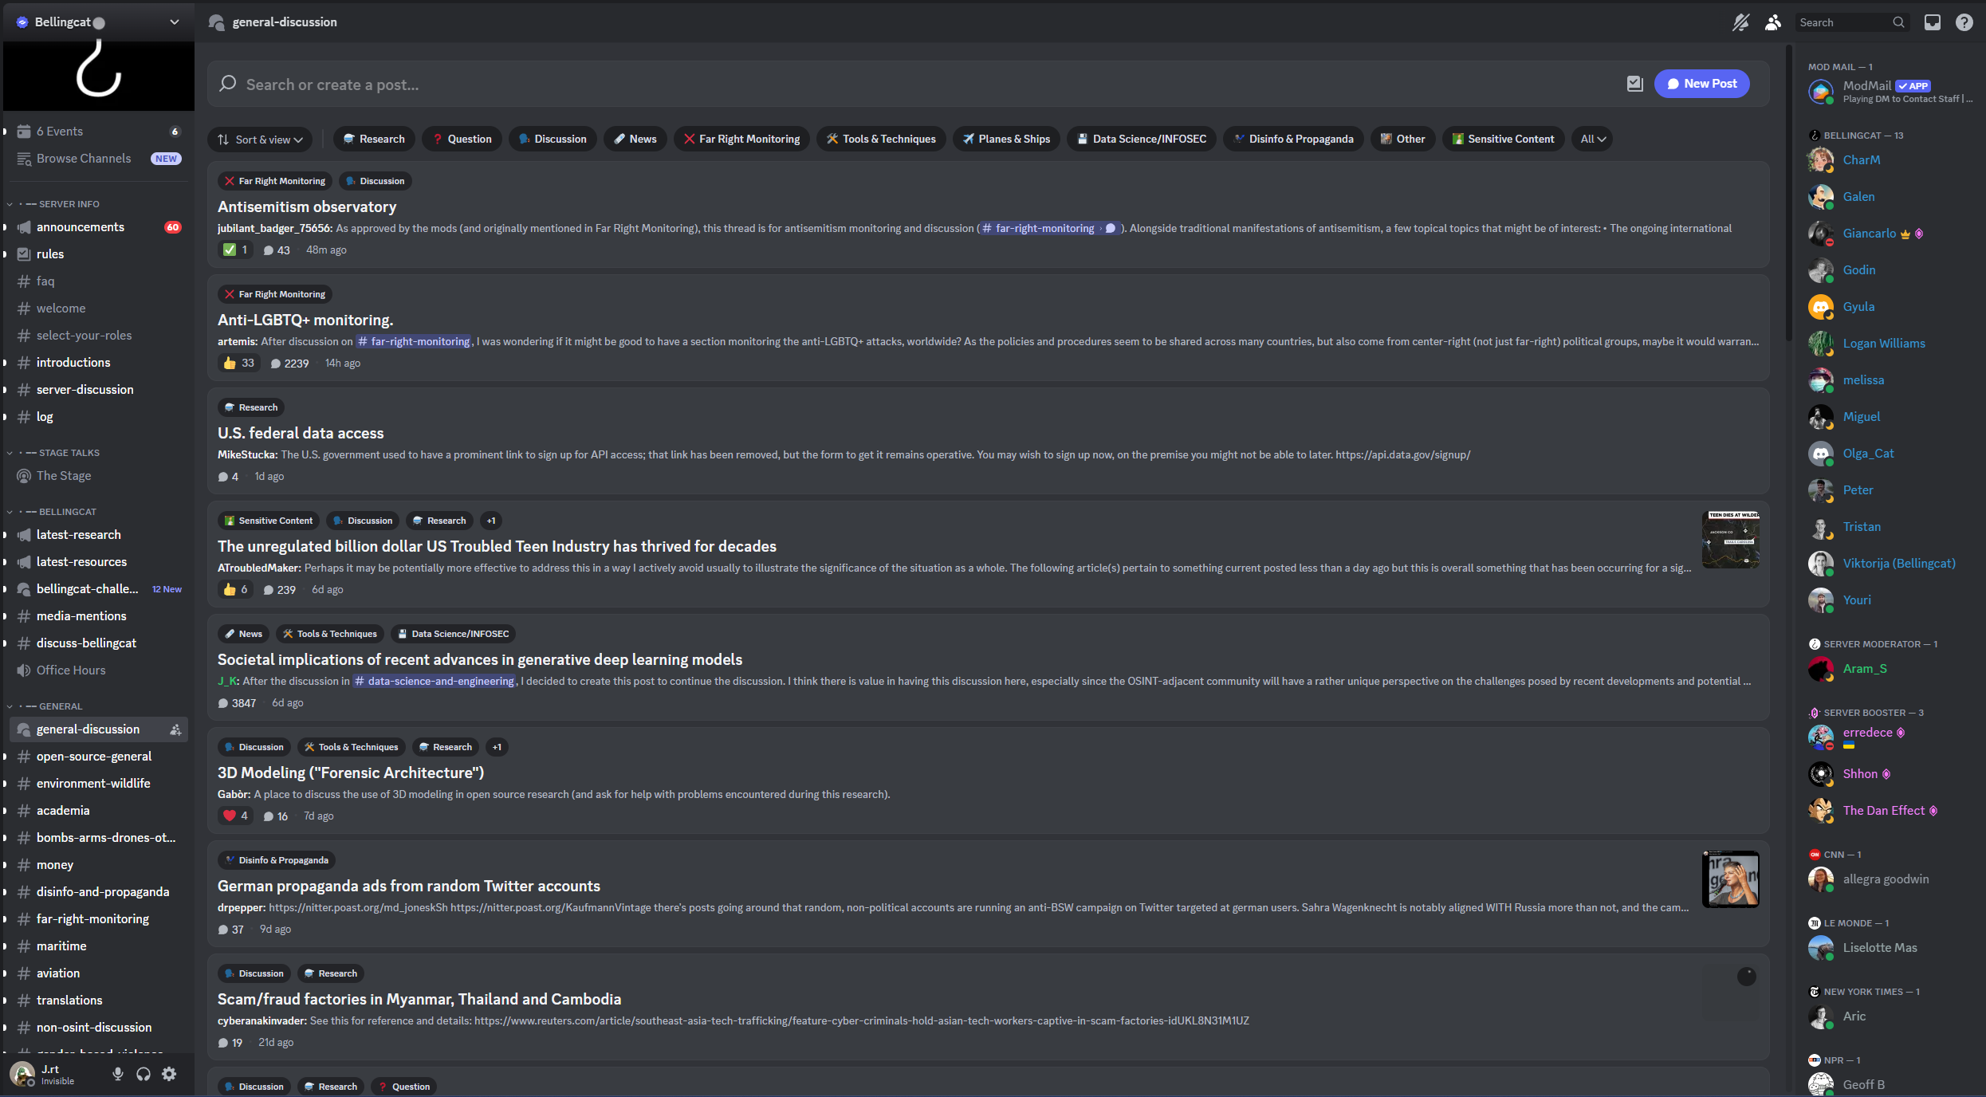
OSINT-tool: gemeenschap
“OSINT-communities” spelen grote rol
Kracht van OSINT:
Iedereen heeft zijn eigen expertise

Slide 11
OSINT-tool: gemeenschap
Eigenschappen (Belgith et al., 2022)
Cultuur van transparantie
Transparantie van methoden en bronnen is belangrijk
Antagonistische houding
De snelste en beste willen zijn
Samenwerking tussen individuen
Ieder hun eigen motivatie, achtergrond en kennis
“Social OSINT”
OSINT-tactieken die gebruikmaken van sociale interactie
Competitie en collaboratie
Deze kunnen gebruikt worden om succesvollere OSINT-gemeenschappen te bouwen

Slide 12
Samenwerking met journalisten
1
2 kanten: Journalistiek ↔ OSINT (Charlton et al., 2024)
3
OSINT-organisaties verwoorden zelf tot journalistiek (Bellingcat)
2
Soorten interacties
Monitoring
Monitoring
Verzoeken
Erkenning
Archivering
Verzoeken
Journalistiek monitort OSINT voor informatie (→)
Journalistiek verzoekt de OSINT-gemeenschap om hulp (→)
Journalistiek geeft de OSINT-gemeenschap erkenning voor hun werk (→)
OSINT-gemeenschap archiveert haar OSINT-proces (voor later gebruik) (←)
Erkenning
OSINT-gemeenschap monitort journalistiek voor verwijzingen (←)
Archivering
OSINT-gemeenschap archiveert haar verwijzingen in de media (←)
Charlton, T., Mayer, A., & Ohme, J. (2024). A Common Effort: New Divisions of Labor Between Journalism and OSINT Communities on Digital Platforms. The International Journal Of Press/Politics. https://doi.org/10.1177/19401612241271230

Slide 13



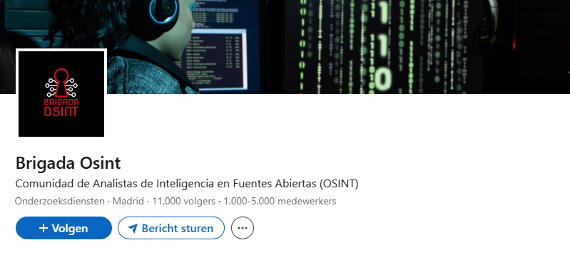
OSINT communities
Online groepen die door middel van OSINT onderzoek doen
Groepen houden iets bij, groepen worden bijgehouden door journalisten
Bellingcat, maar is zelf nu ook een journalistieke organisatie
Bron: https://journals.sagepub.com/doi/full/10.1177/19401612241271230

Slide 14
OSINT in verhouding tot journalistieke innovaties

Slide 15
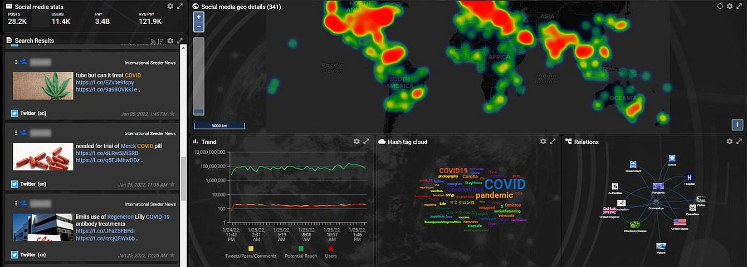
OSINT en sociale media (SOCMINT)
Hoe sociale media bijdraagt aan OSINT
Notes:
Tak van OSINT alleen op sociale media

Slide 16
Gebruik van SOCMINT
Je kunt gegevens van gebruikers bijhouden
Real time volgen
Discussies verzamelen
Herkennen van bots
Wordt veel gebruikt voor security doeleinden

Slide 17
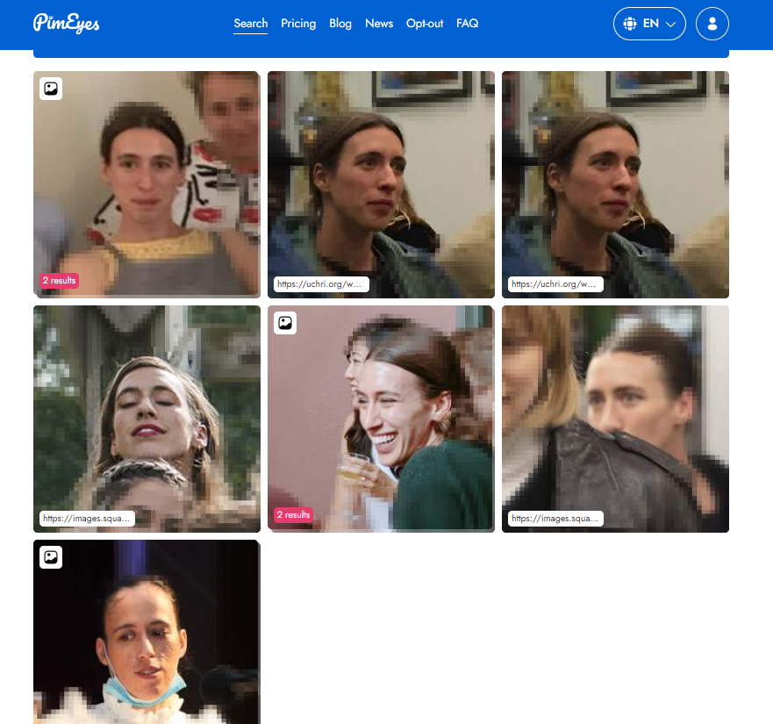
Uitdagingen
Privacy gevoelig
Ethische vraagstukken
Privacy wetgeving

Slide 18
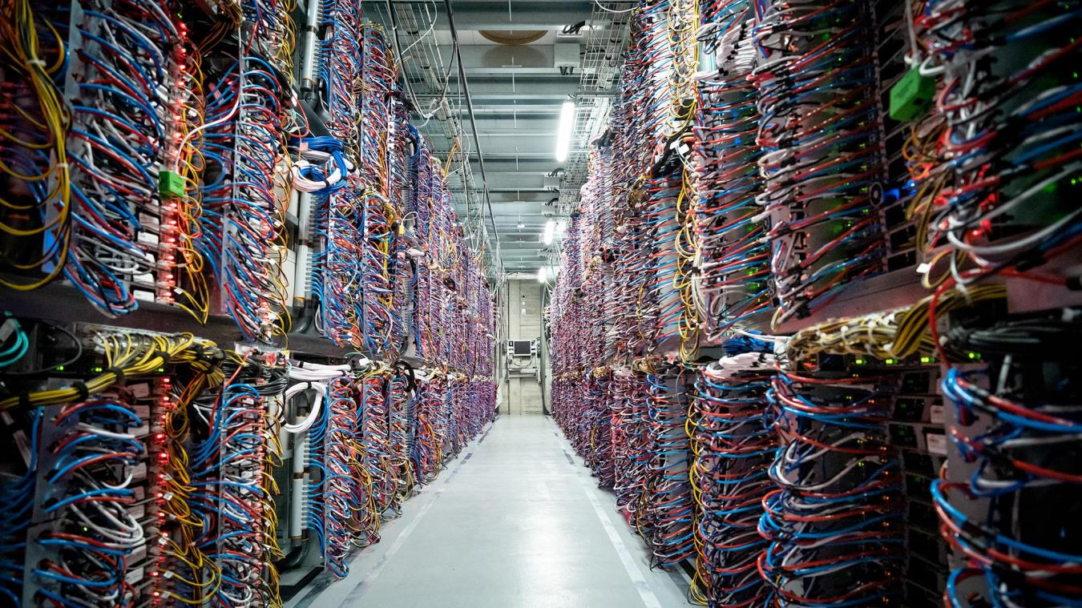
OSINT en AI
Hoe de mogelijkheden van OSINT groter worden door middel van AI

Slide 19
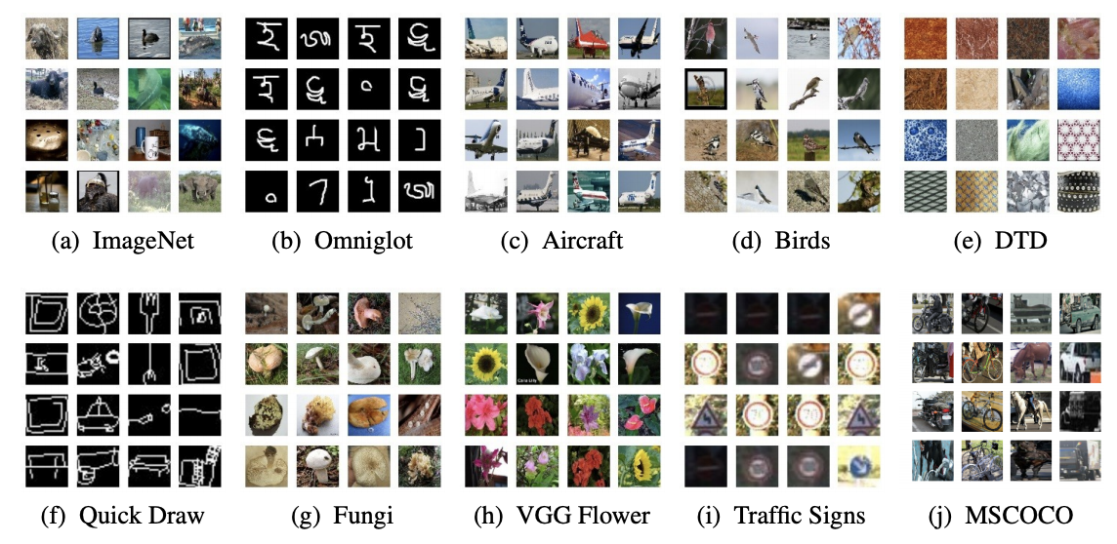
Datasets verzamelen
Automatische scraping en crawling
AI-filter
Integratie van gestructureerde en ongestructureerde data

Slide 20
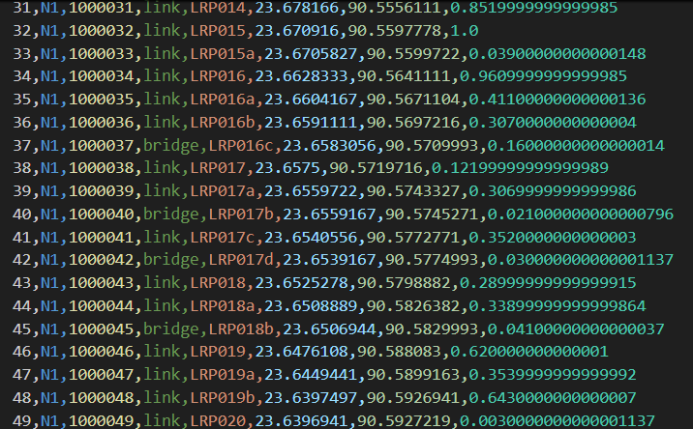
Patronen in grote datasets

Slide 21
AI en vreemde talen
"Kunstmatige intelligentie revolutioneert inlichtingen"
"AI verbetert de mogelijkheden van open source intelligence"
"Het gebruik van AI in OSINT wordt steeds wijdverbreider"
"Искусственный интеллект революционизирует разведку"
"الذكاء الاصطناعي يعزز قدرات الاستخبارات مفتوحة المصدر"
"人工智能在开源情报中的应用日益广泛"

Slide 22
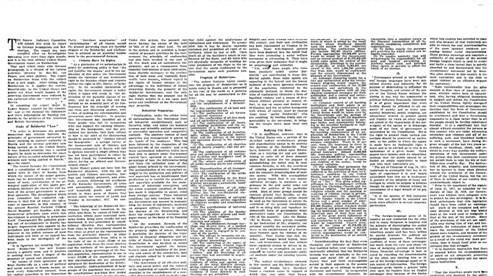
AI en veel tekst

Slide 23

UITDAGINGEN
Information overload
Desinformatie door AI
Betrouwbaarheid
AI is een blackbox
Meer menselijke controle nodig
Regulatie
Privacy en ethiek
Bron: https://pmc.ncbi.nlm.nih.gov/articles/PMC9883130/#Sec8

Slide 24
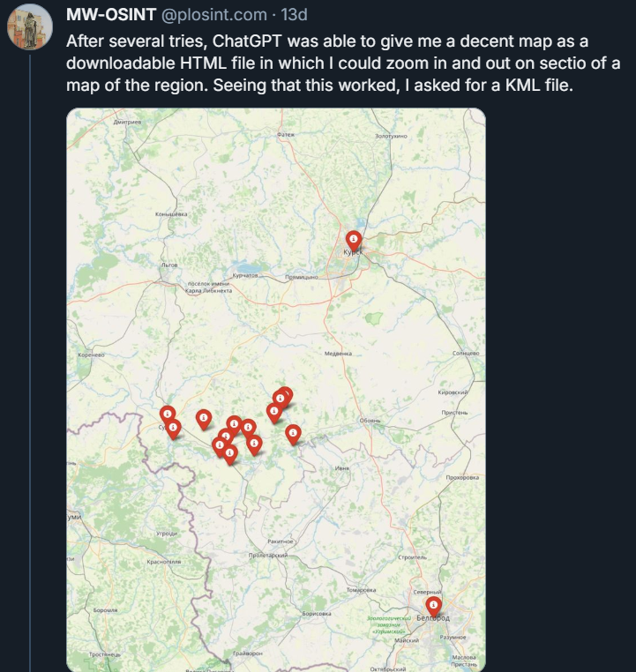
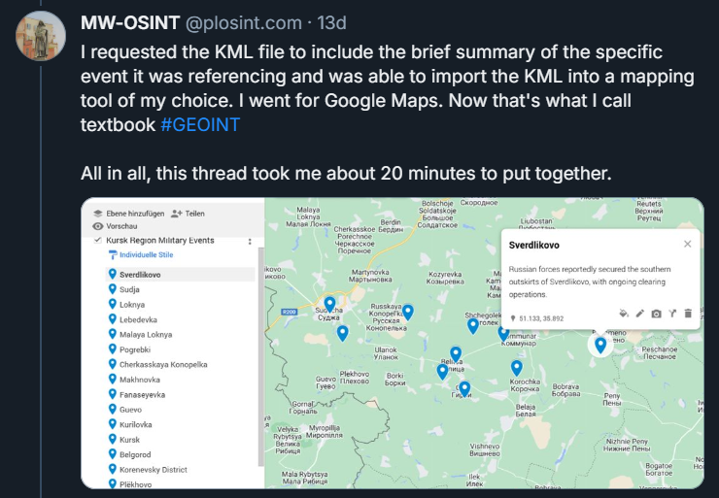
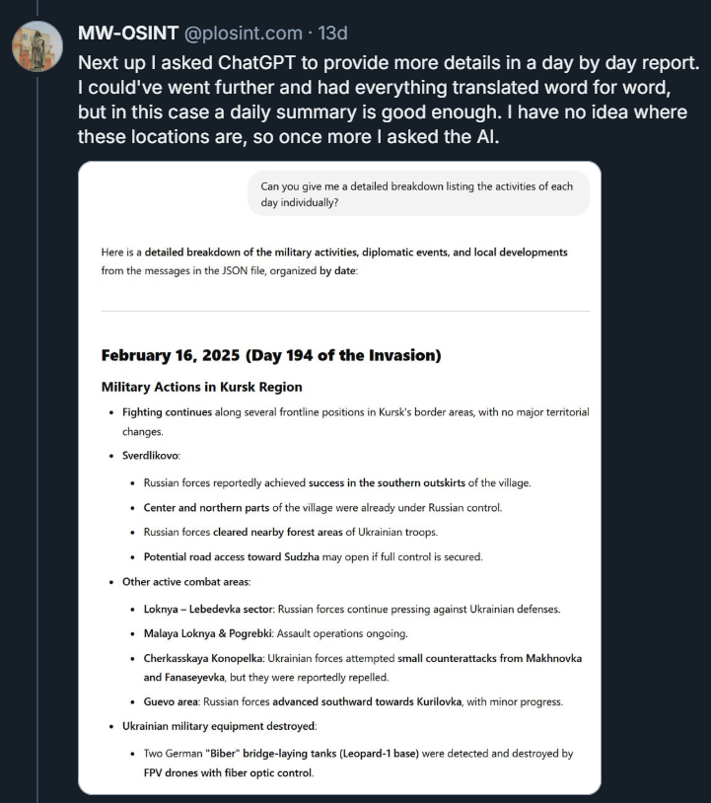
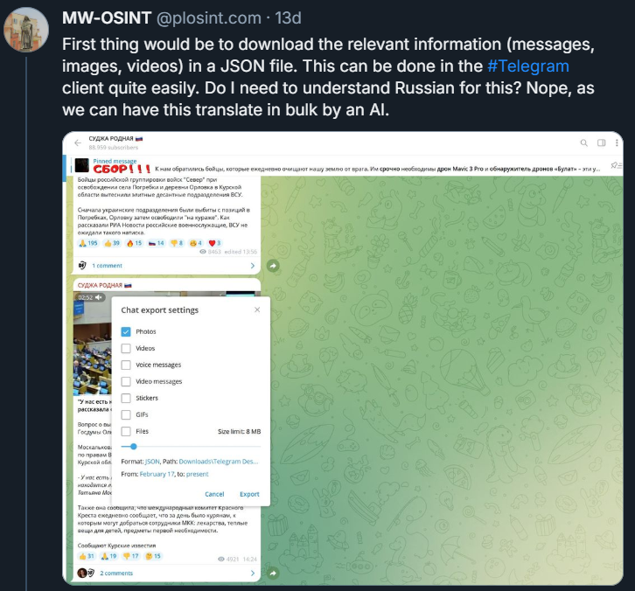
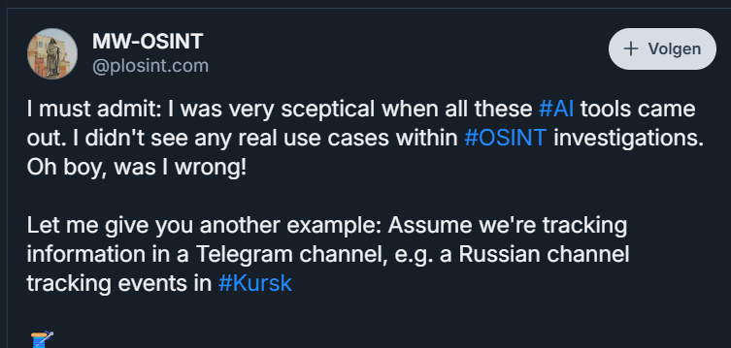
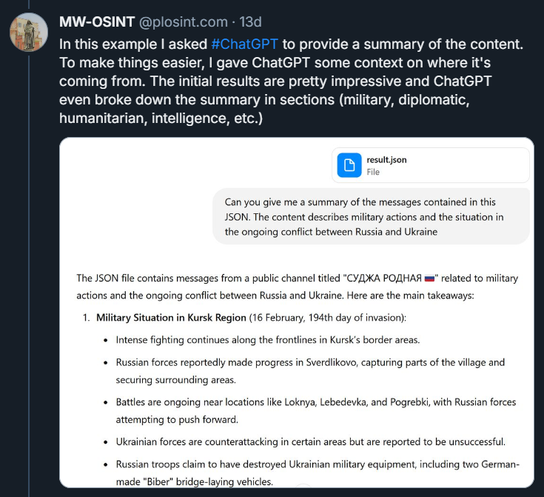
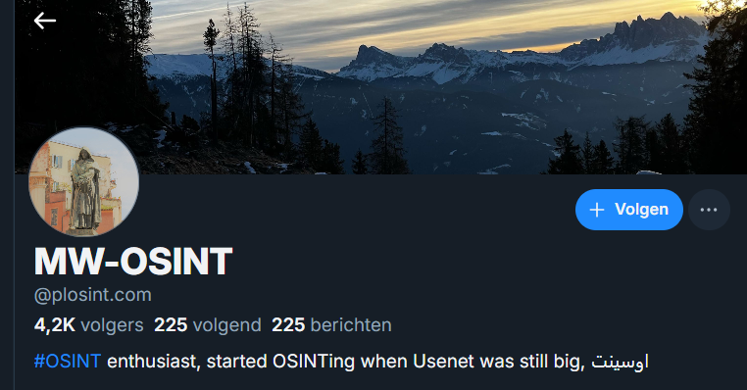
Notes:
information from a russian telegram channel tracking events in kursk

Slide 25
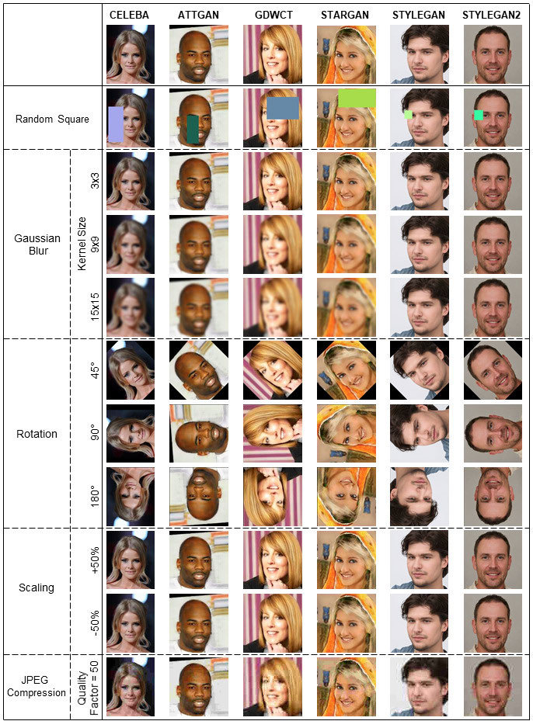
Ethiek
Is publieke informatie wel altijd bruikbare informatie?
Context
Privacy

Slide 26
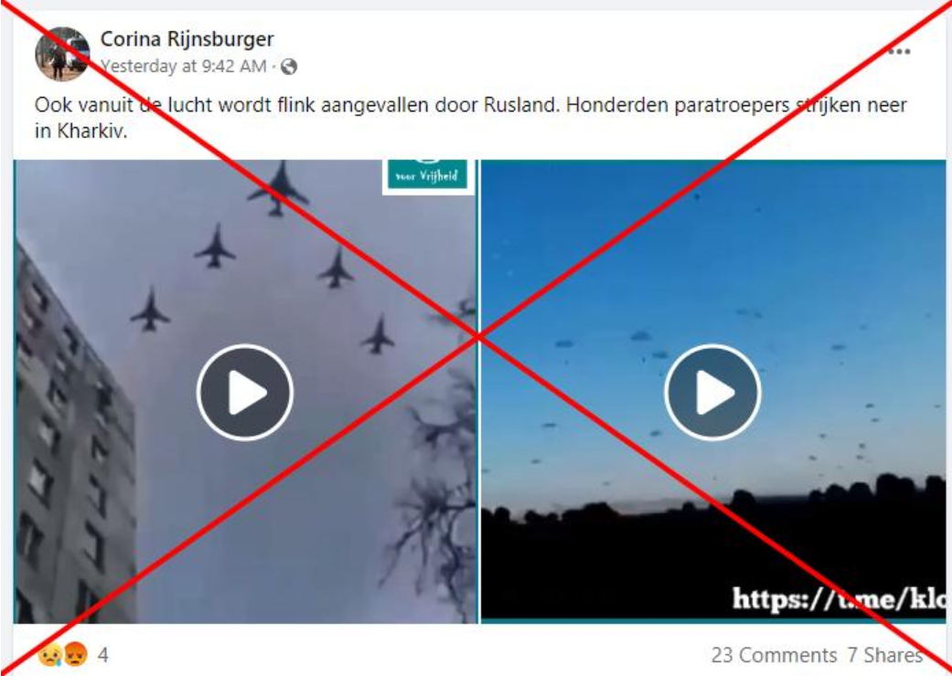
Ethiek
Desinformatie
Niet alle informatie ‘’klopt’’ → Beelden invasie Oekraïne
AI → Nancy Pelosi

Slide 27

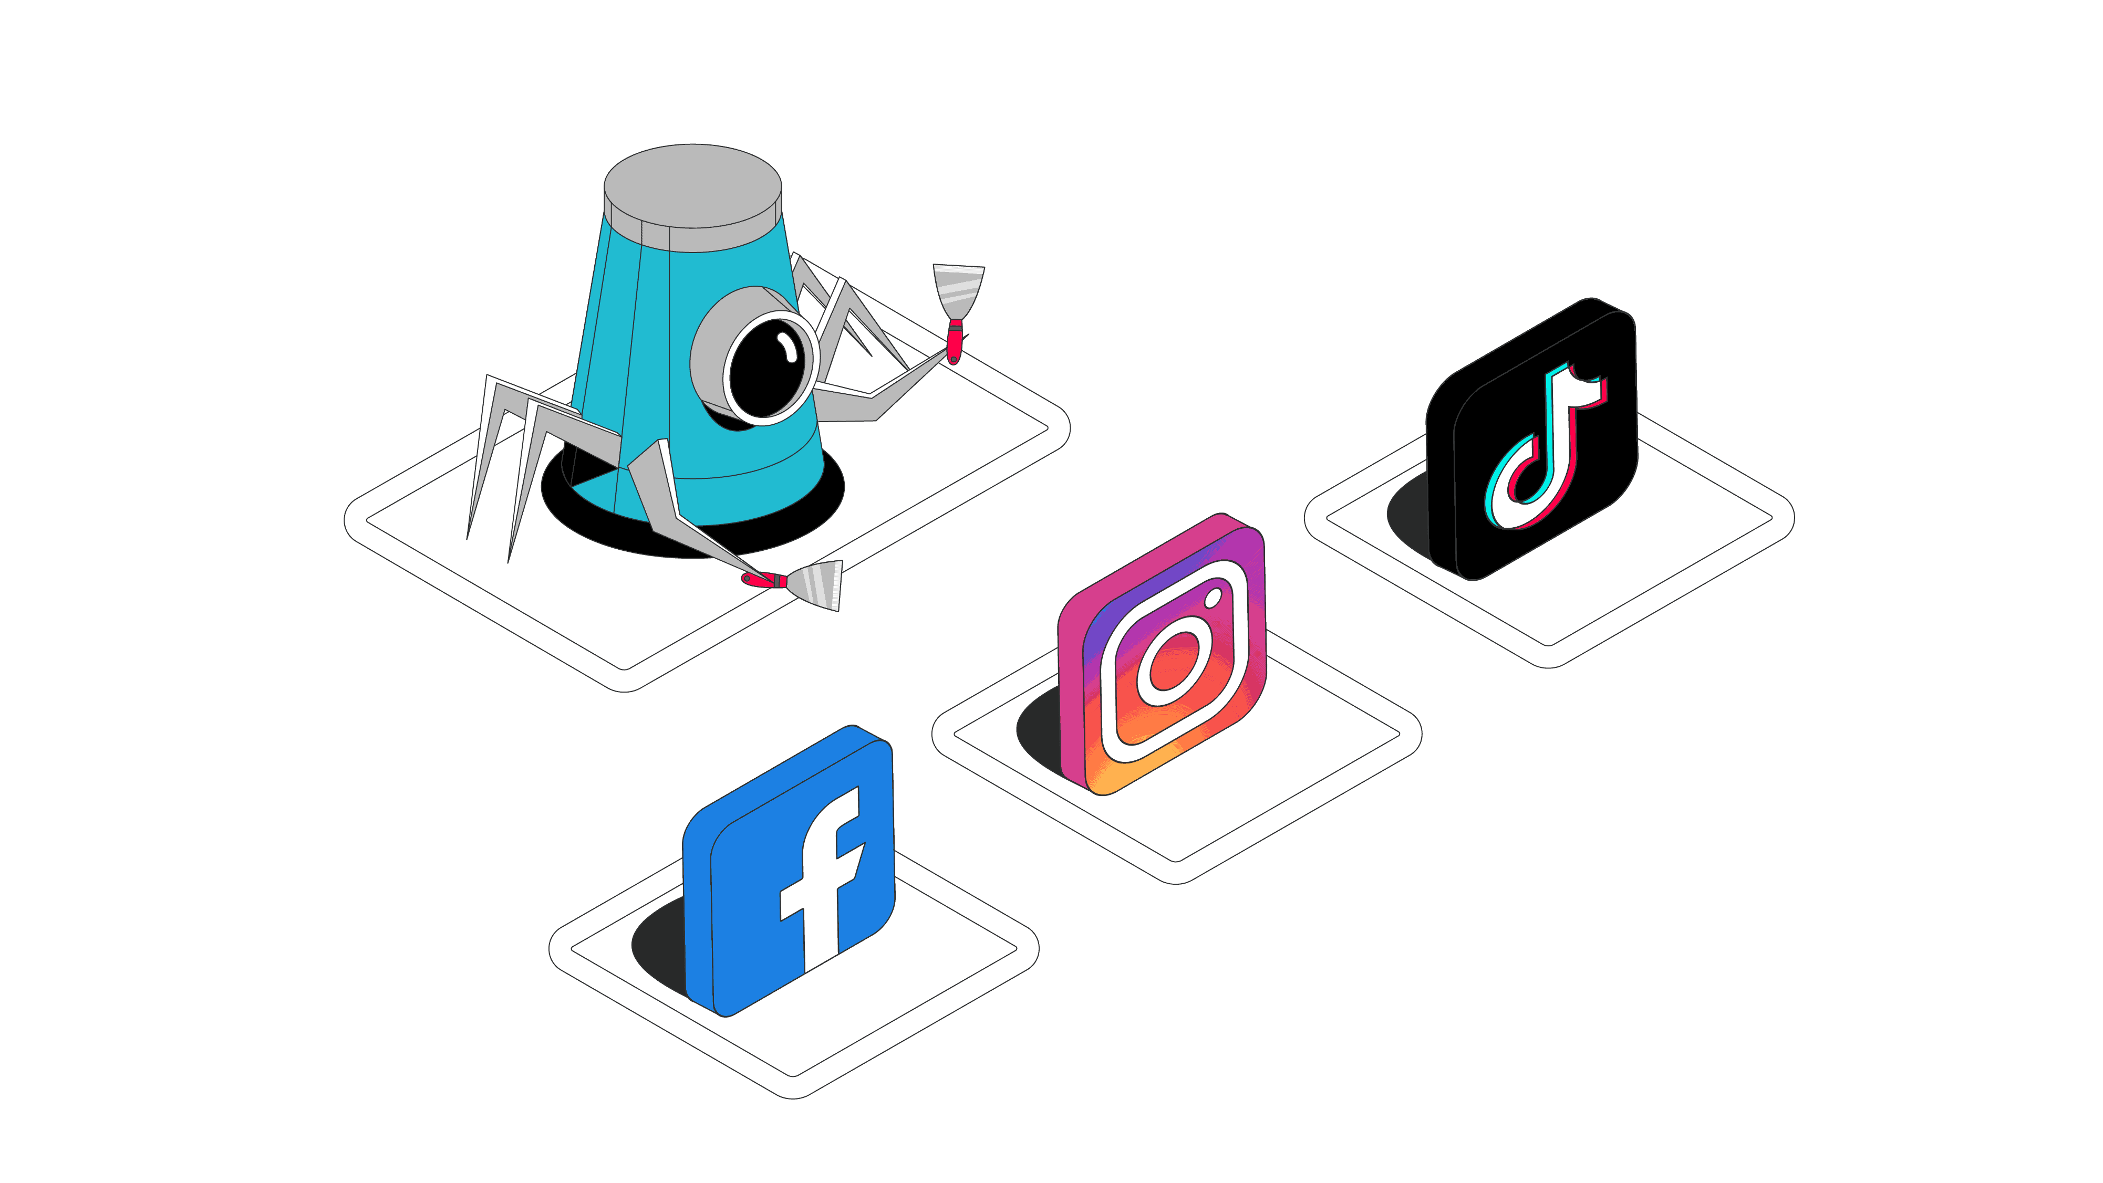
Ethiek
Privacy- en juridische vraagstukken
GDPR (AVG)
Scannen miljoenen social media pagina’s

Slide 28

Ethiek
Operational Security (OpSec)
Beschermen van eigen informatie, methodologie en identiteit
OSINT-onderzoekers werkzaam in gevoelige domeinen (oorlog, criminaliteit, politiek, economie, etc.)
Gebrek aan OpSec kan leiden tot:
Onderzoekers geïdentificeerd en bedreigd
Onderzoek gedwarsboomd
Privacy onschuldige mensen wordt geschonden

Slide 29
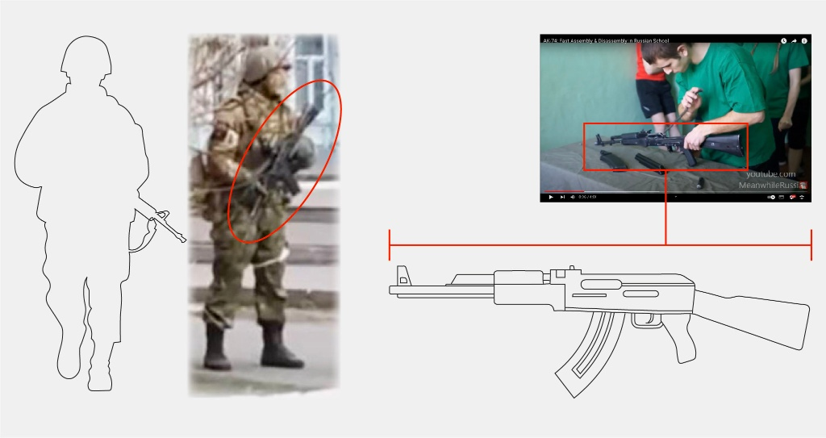
OSINT-gebruik in de journalistiek
Research en achtergrondinformatie
Factchecken en verificatie
Onderzoeksjournalistiek
Monitoren sociale media en online communities
Data visualisatie

Slide 30
1. Research en achtergrondinformatie
Grondig onderzoek doen naar personen, organisaties en gebeurtenissen
Background check: iemands verleden, connecties met anderen, verborgen aspecten

Slide 31
2. Factchecken en verificatie
Geloofwaardigheid van bronnen verifiëren
Beelden, video’s of documenten: echt of bewerkt?
Desinformatie ontmaskeren
Meer betrouwbare en nauwkeurige berichtgeving

Slide 32
3. Onderzoeksjournalistiek
Onderzoek naar misstanden en corruptie
Verborgen verbanden aan het licht brengen

Slide 33
4. Monitoren sociale media en online communities
Inzichten in publieke opinies
Trends bijhouden
Virale content analyseren
Op de hoogte blijven
Patronen in online gedrag herkennen
Snellere en meer nauwkeurige berichtgeving over actuele gebeurtenissen

Slide 34
5. Data visualisatie
Grote hoeveelheden data analyseren
Complexe data helder presenteren
Trends beter begrijpen

Slide 35
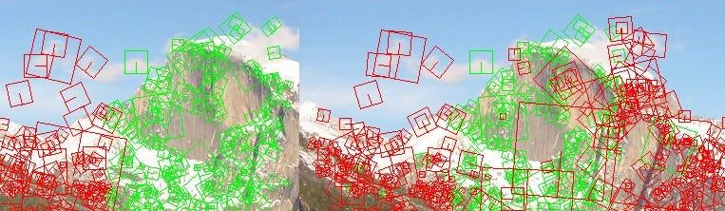
OSINT in de praktijk
Hoe en waar wordt OSINT in de praktijk toegepast?

Slide 36

OSINT voor oorlogsgebieden
Livestream Al Jazeera 17 oktober 2023

Slide 37
Bewering Israël:
“rocket aimed at Israël” → Palestijnse raket heeft na defect in de lucht explosie Al-Ahli veroorzaakt

Slide 38
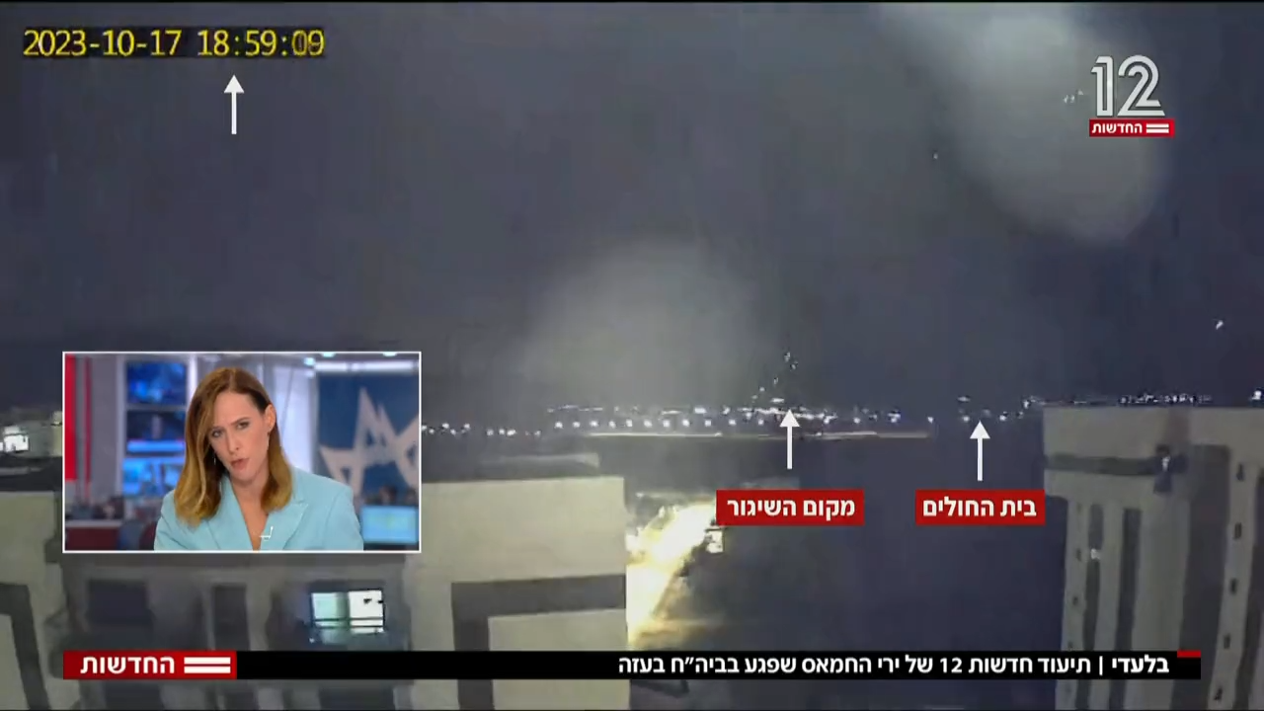
OSINT onderzoek door The New York Times
Al Jazeera beelden vergelijken met andere video’s online
Bewering: Palestijnse raket + explosie ziekenhuis
Eigenlijk beeld: eerste random explosie
Beelden Channel 12: Israelisch kanaal

Slide 39
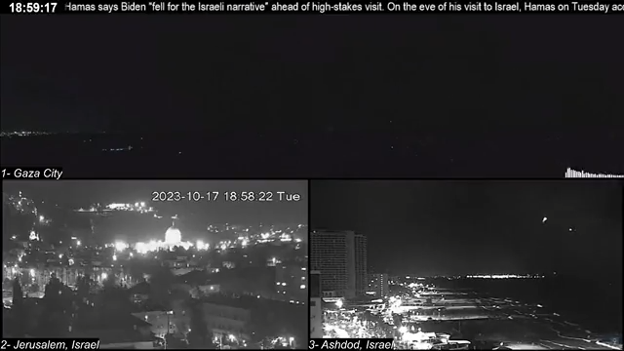
CCTV camera’s
18:59:22 - eerste explosie ; 18:59:24 - vuren raket ; 18:59:44 - explosie Al-Ahli

Slide 40

Eerste explosie + lancering raket
Video van Hamdan Al Dahdouh - cameraman Al Jazeera

Slide 41
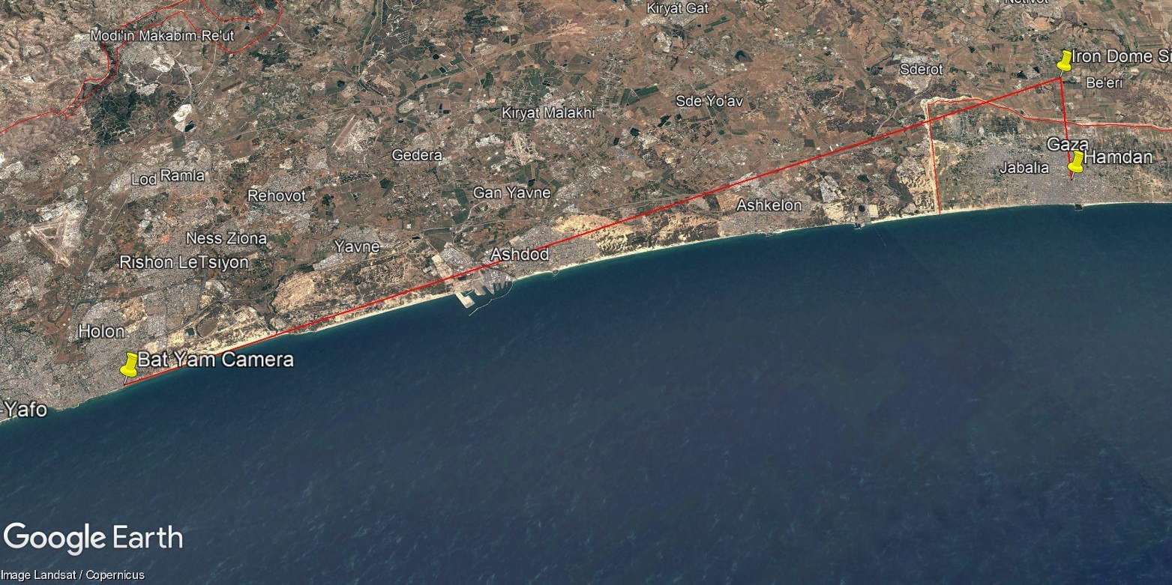
Geolocatie: vanaf waar is raket afgevuurd?

Slide 42
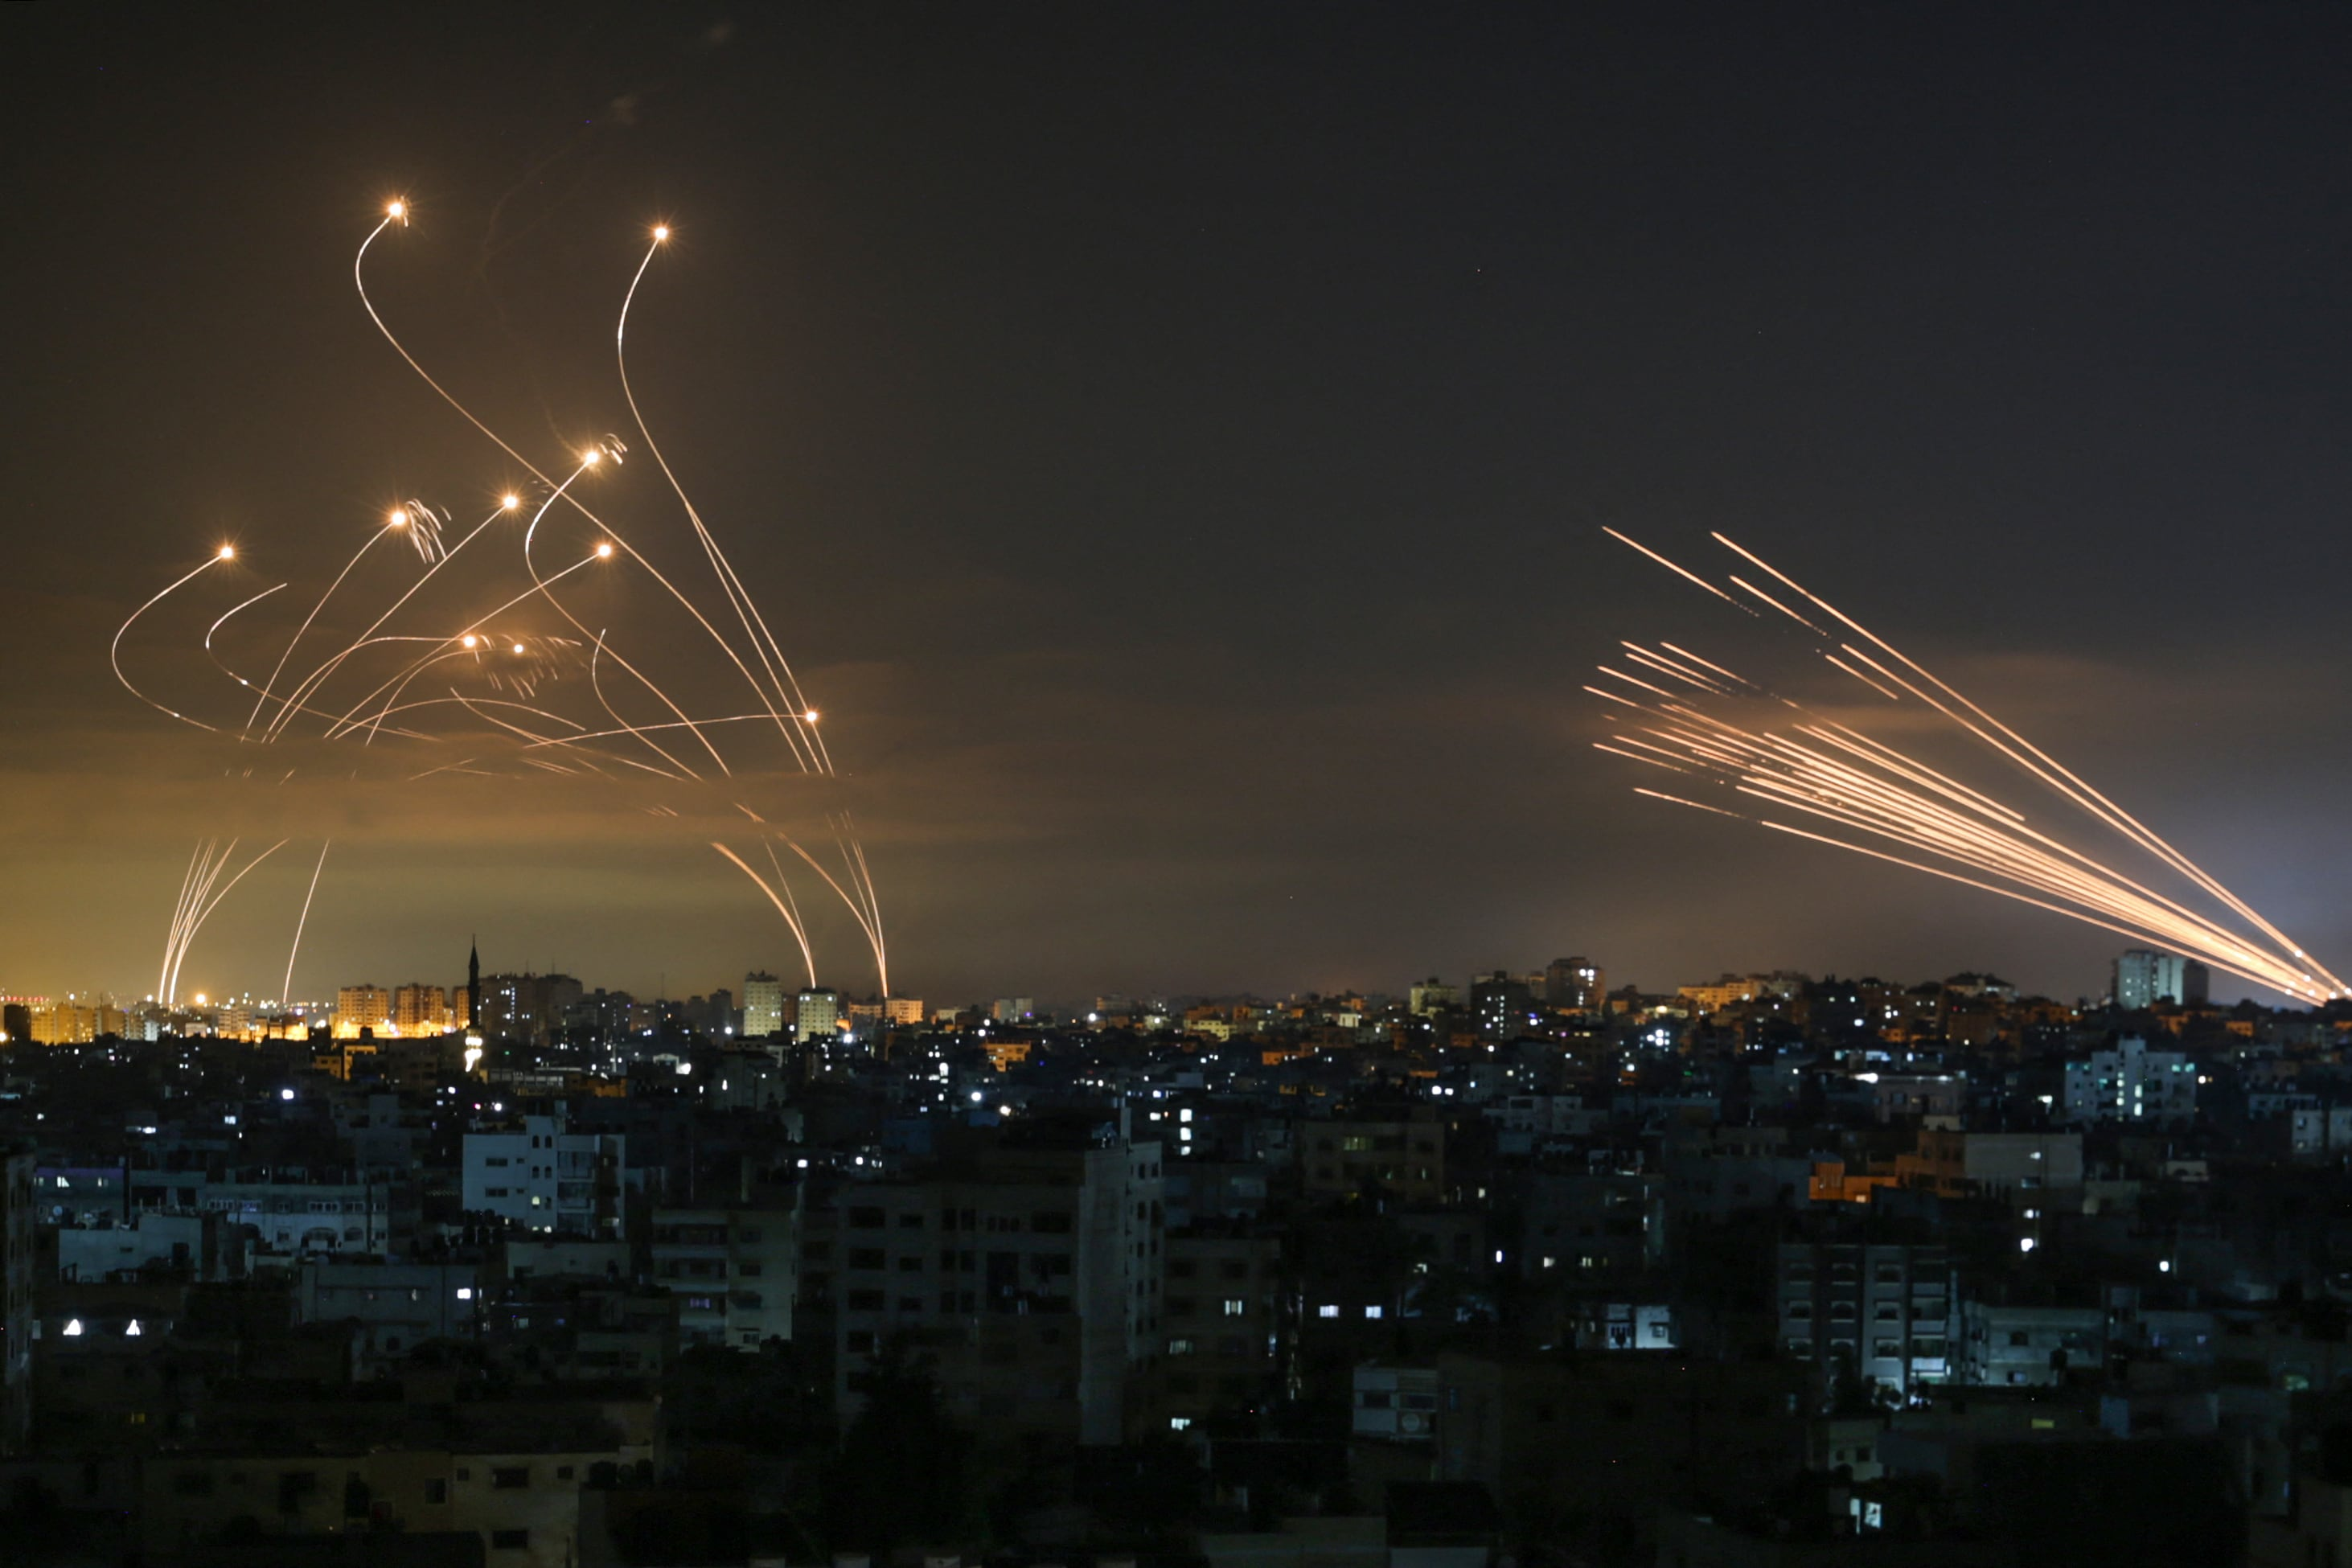
Video’s vergelijken
Satellietbeelden en geolocatie
Verschillende hoeken van dezelfde gebeurtenis
Tijdstippen
Afstanden berekenen
etc.
Conclusie: raket ging juist richting Gaza, afgevuurd vanaf omgeving Israelische stad Nahal Oz
→ gebied met een Iron Dome Launch Site, raketafweersysteem

Slide 43
OSINT voor het opsporen van beroemdheden

Slide 44



Journalisten in de entertainment en roddelindustrie
Sensatiegerichte media
Exclusieve interviews
Paparazzi en exclusieve foto’s
Beroemdheden in de muziek- en sportwereld

Slide 45
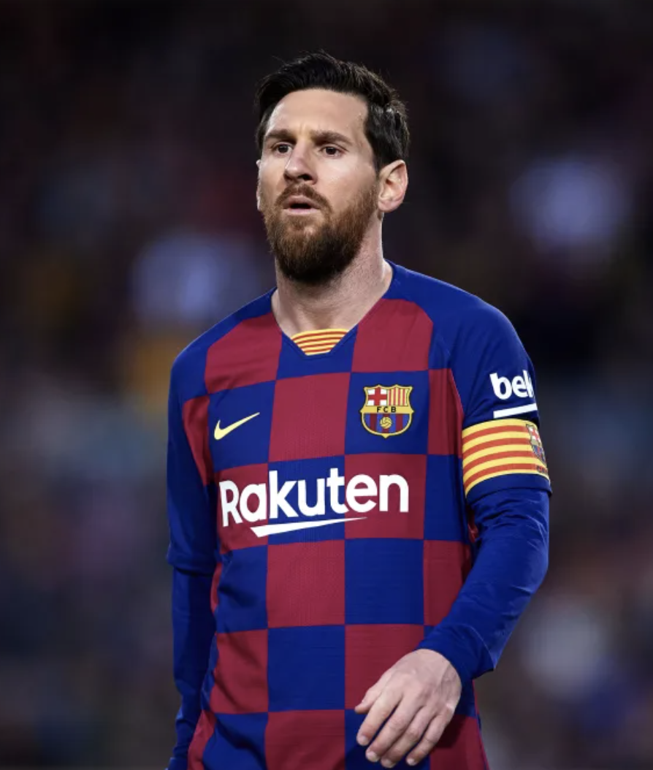
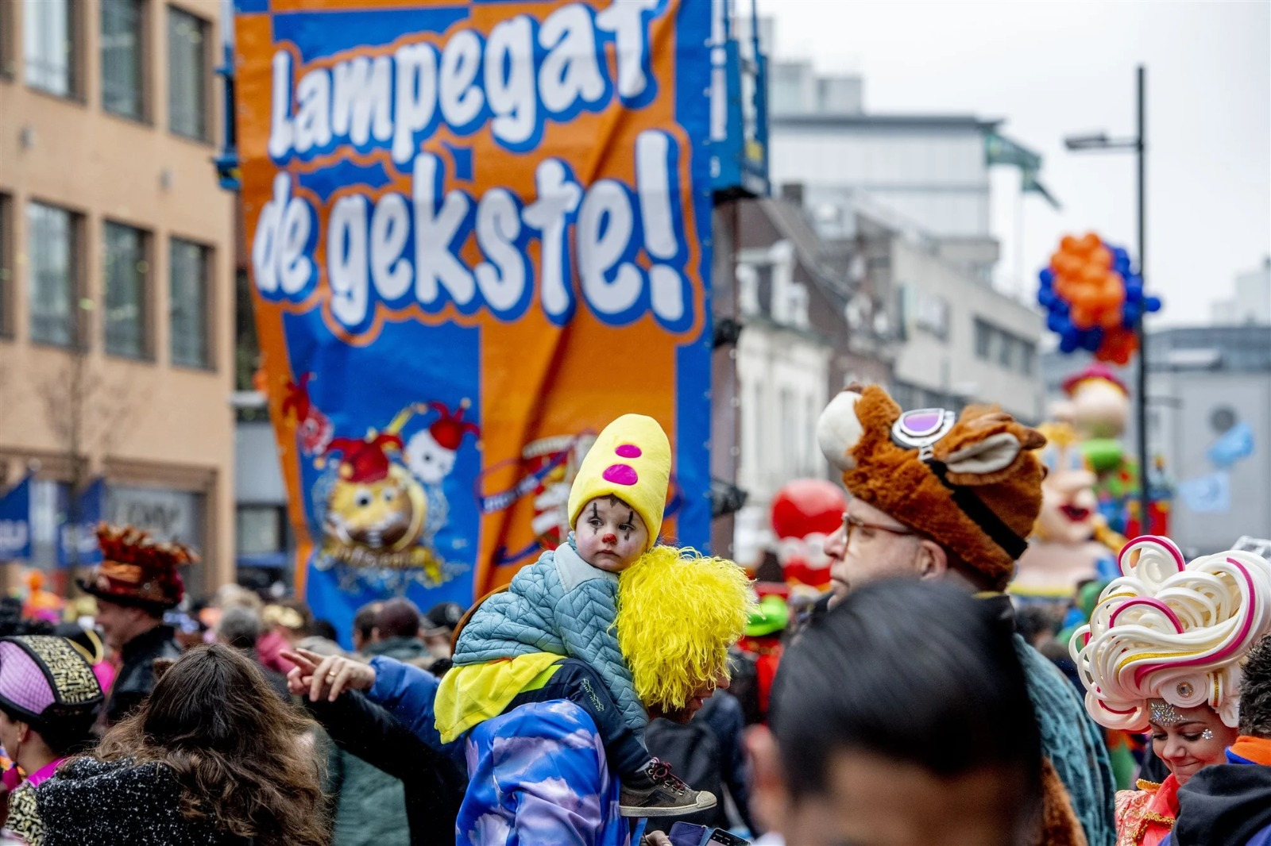
Eigen voorbeeld
Waar?
Eindhoven
Lionel Messi

Slide 46
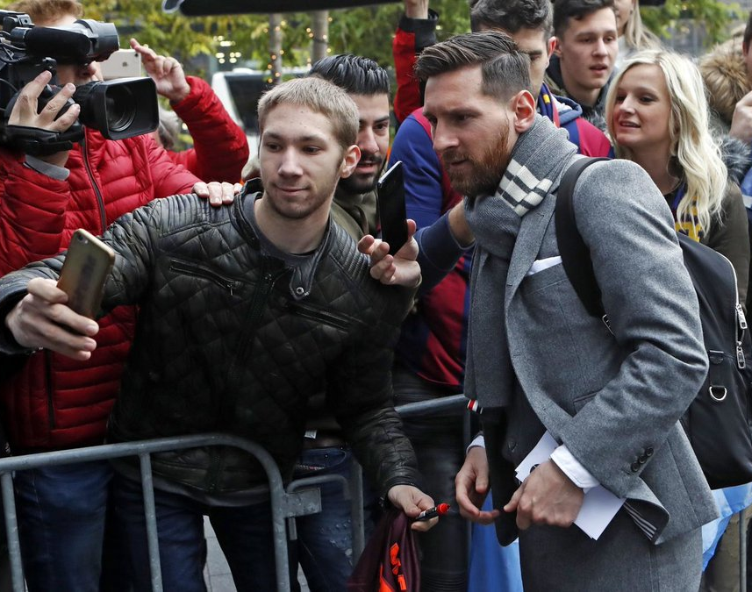
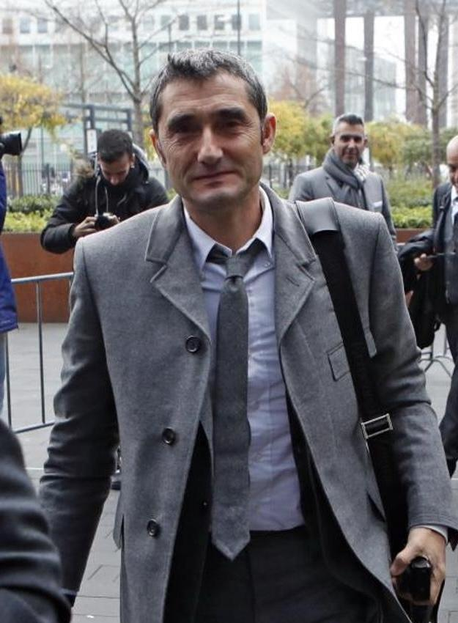

Slide 47
Google zoekopdrachten
“gebouwen Eindhoven”
“witte gebouwen Eindhoven”
“architectuur Eindhoven”
“Eindhoven wit gebouw grote ramen”
“Eindhoven wit gebouw vierkante ramen”
“Eindhoven wit gebouw grote glazen ramen”

Slide 48
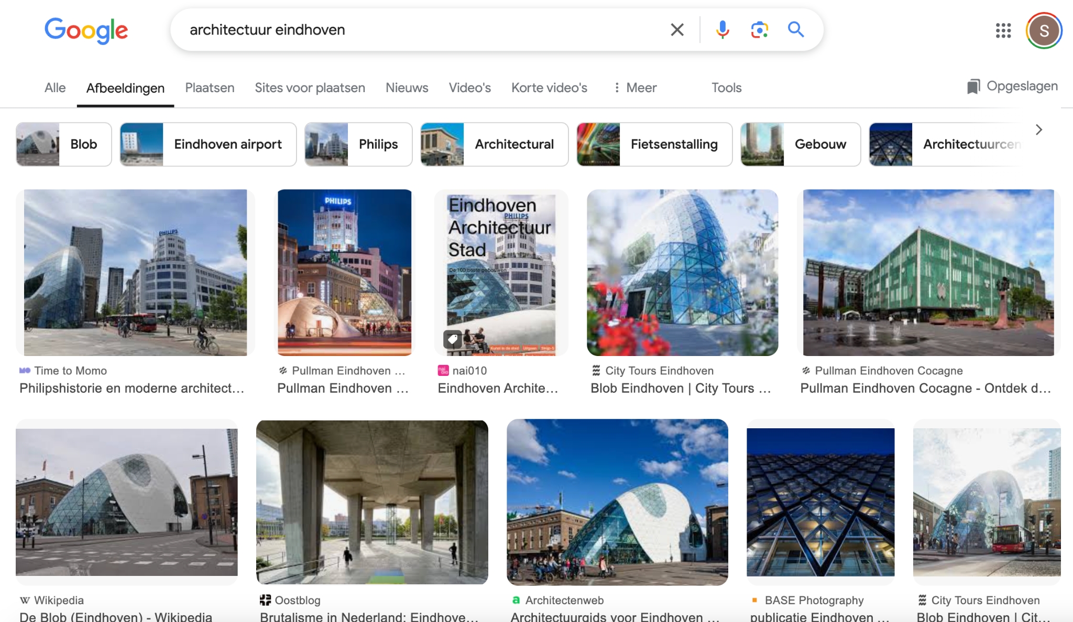
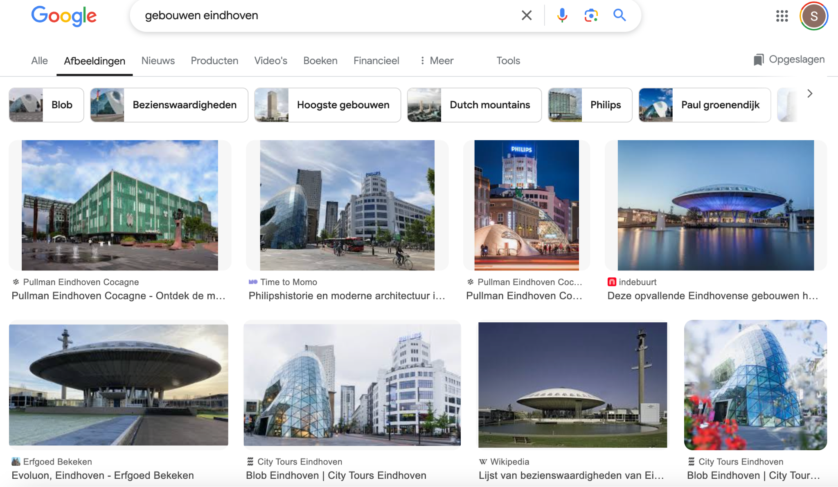
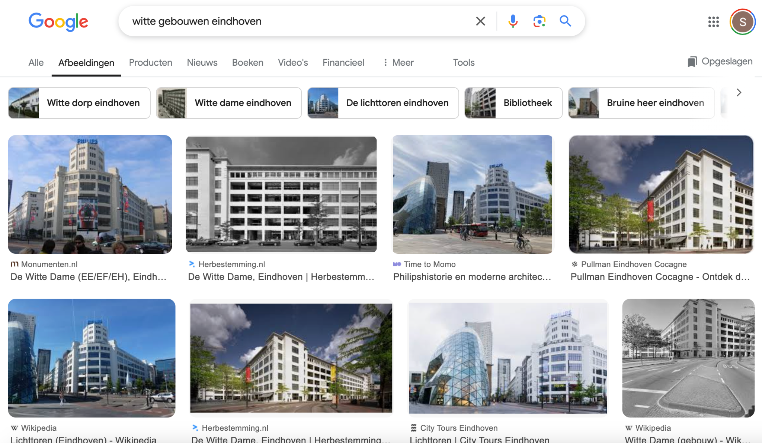

Slide 49
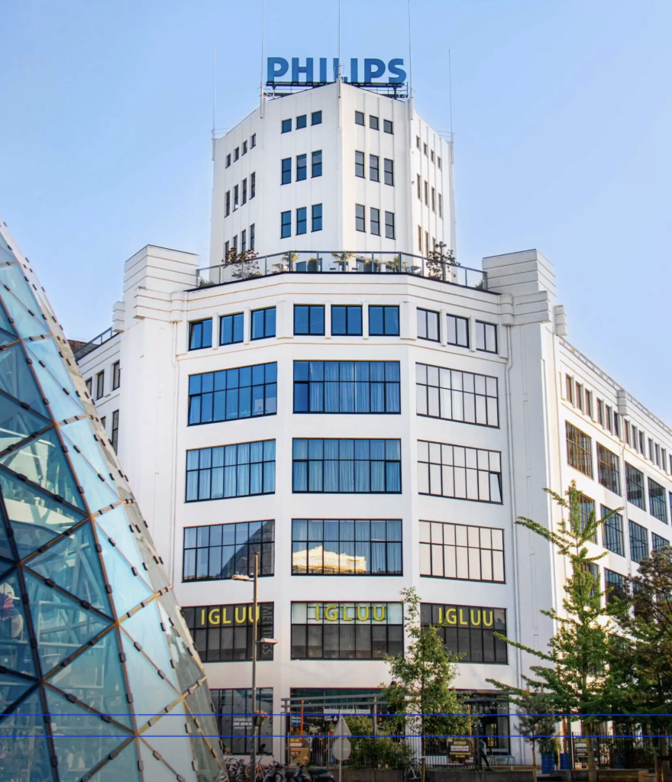
X

Slide 50

Andere foto’s zoeken..

Slide 51
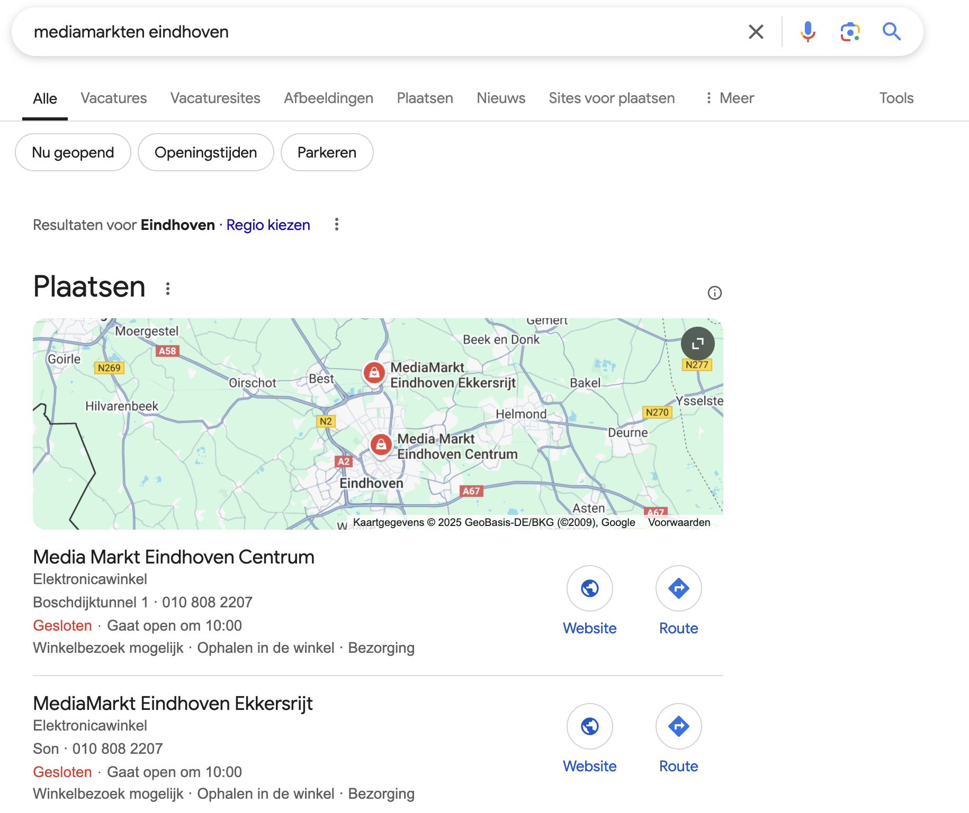
Nog meer googlen..
Alle MediaMarkten in Eindhoven afgaan op Google Street View..

Slide 52
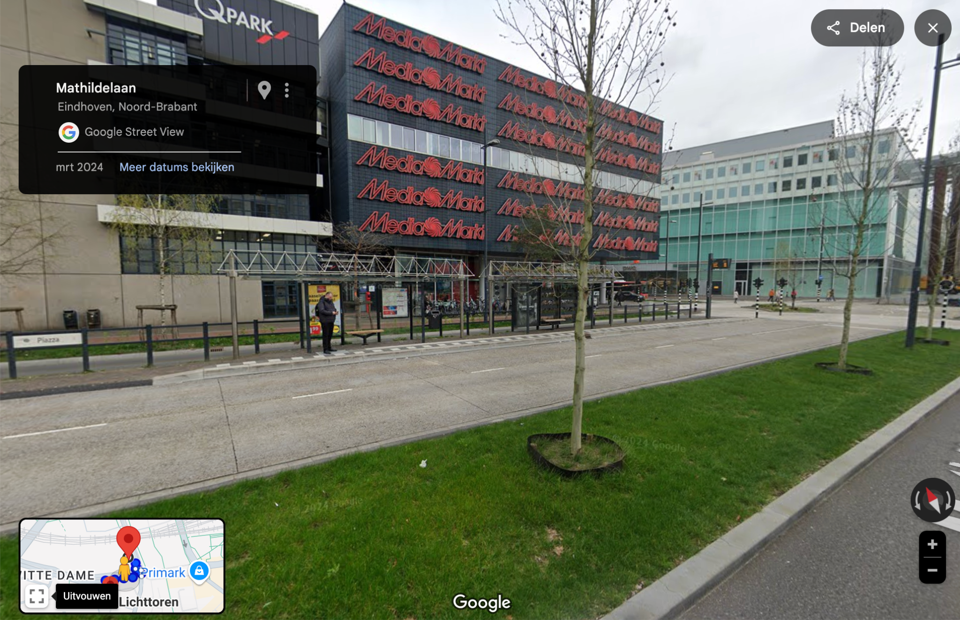

Slide 53
Maar we zijn er nog niet..
Waarom zijn ze daar in de buurt?
Hotel? Stadion? Trainingsveld?

Slide 54
Google Street View

Slide 55
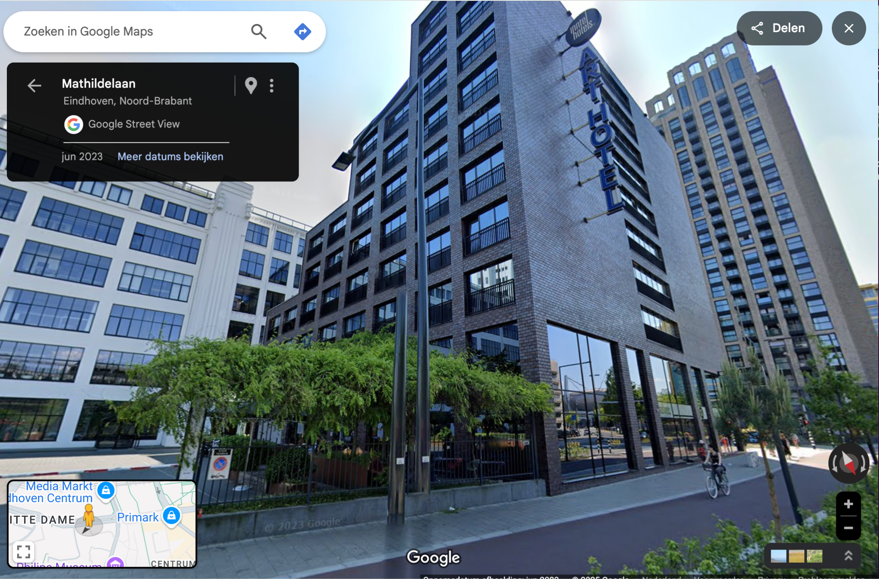

Slide 56
Opzoeken Inntel Hotels
“4-sterren hotel”
“400 meter van Philips Stadion”
“meerdere bekendheden hebben hier…”
99% zekerheid

Slide 57
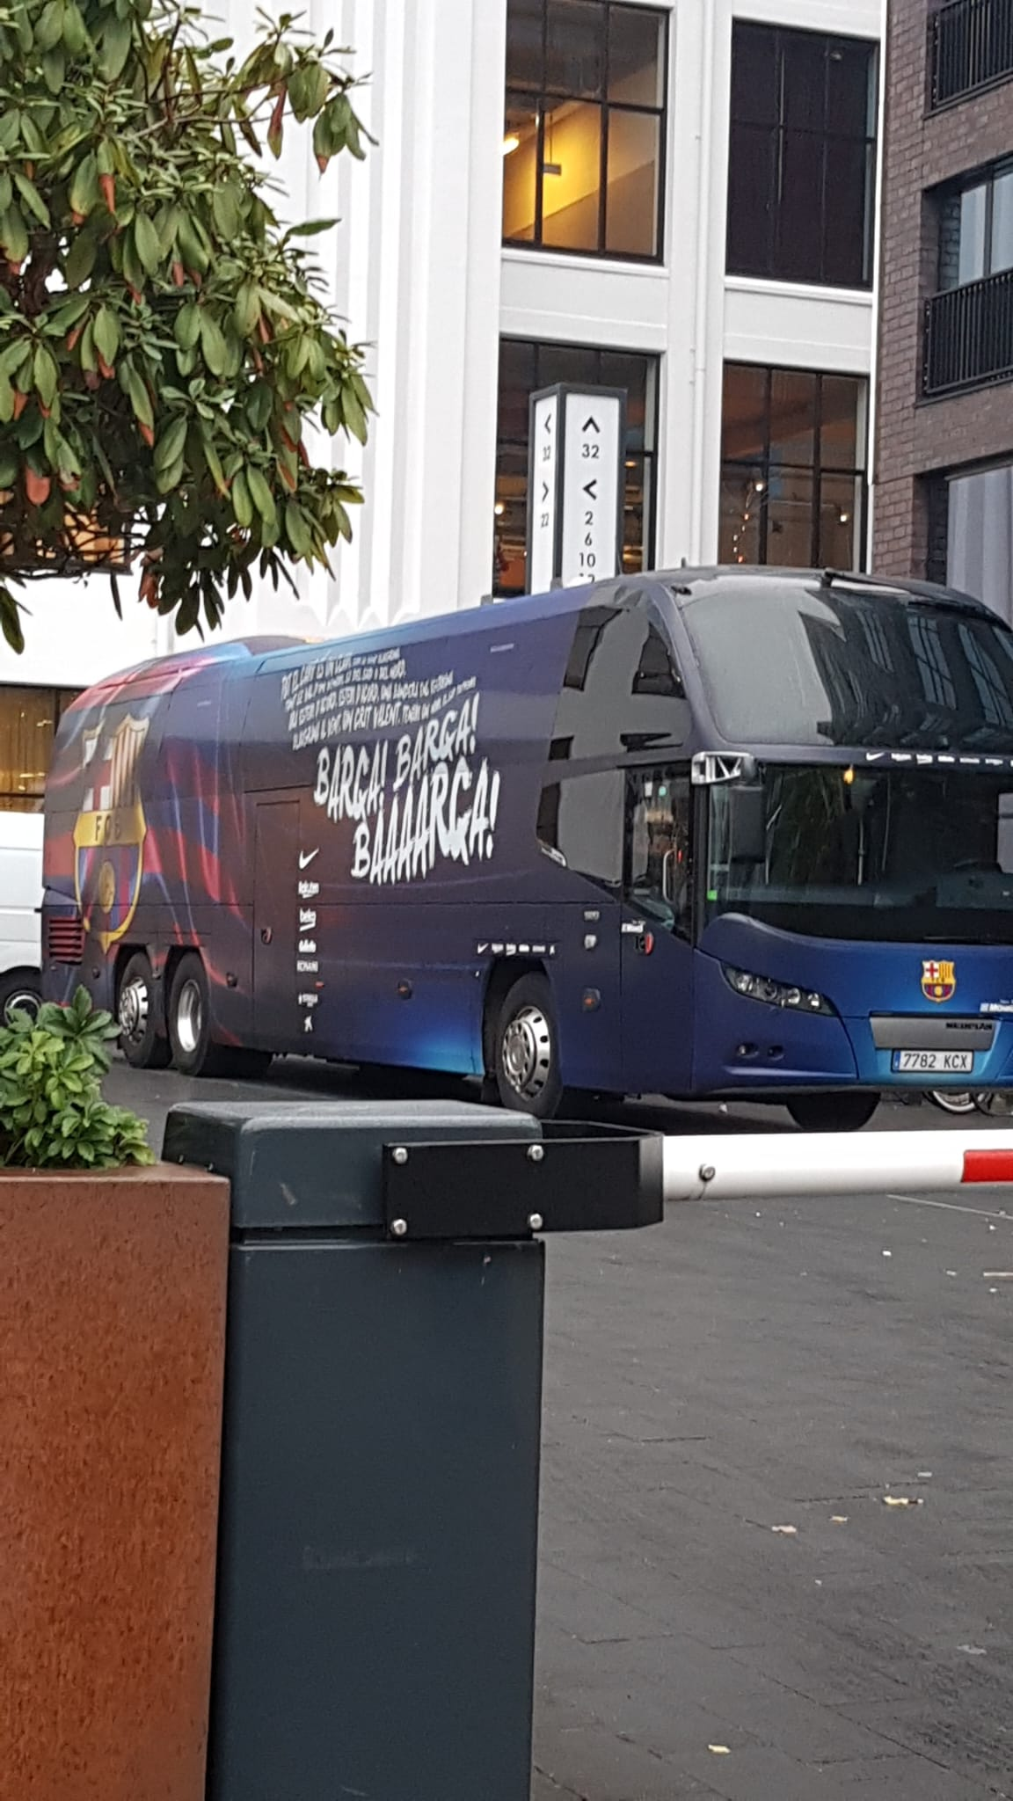
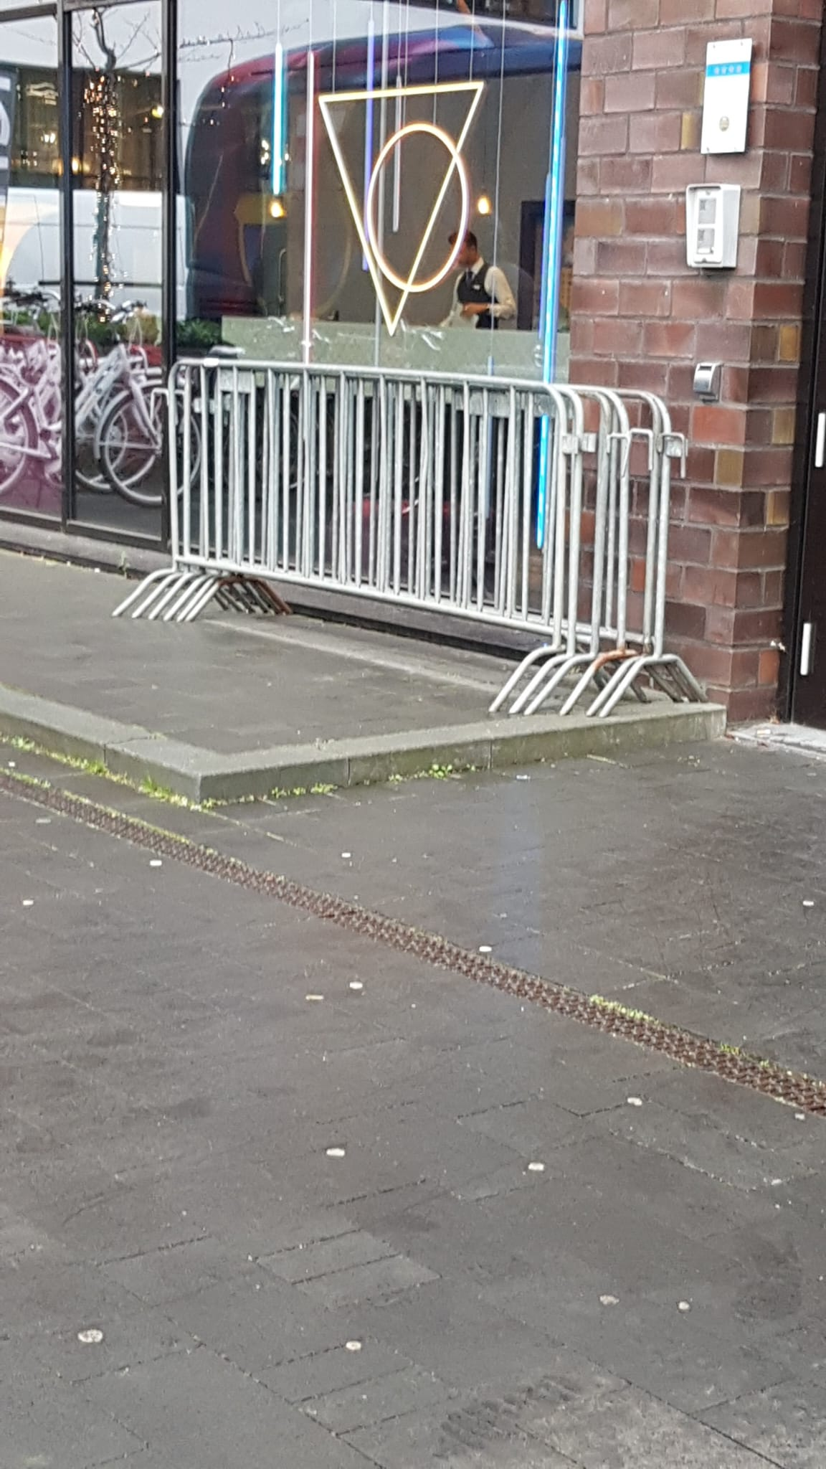
Road to Eindhoven

Slide 58
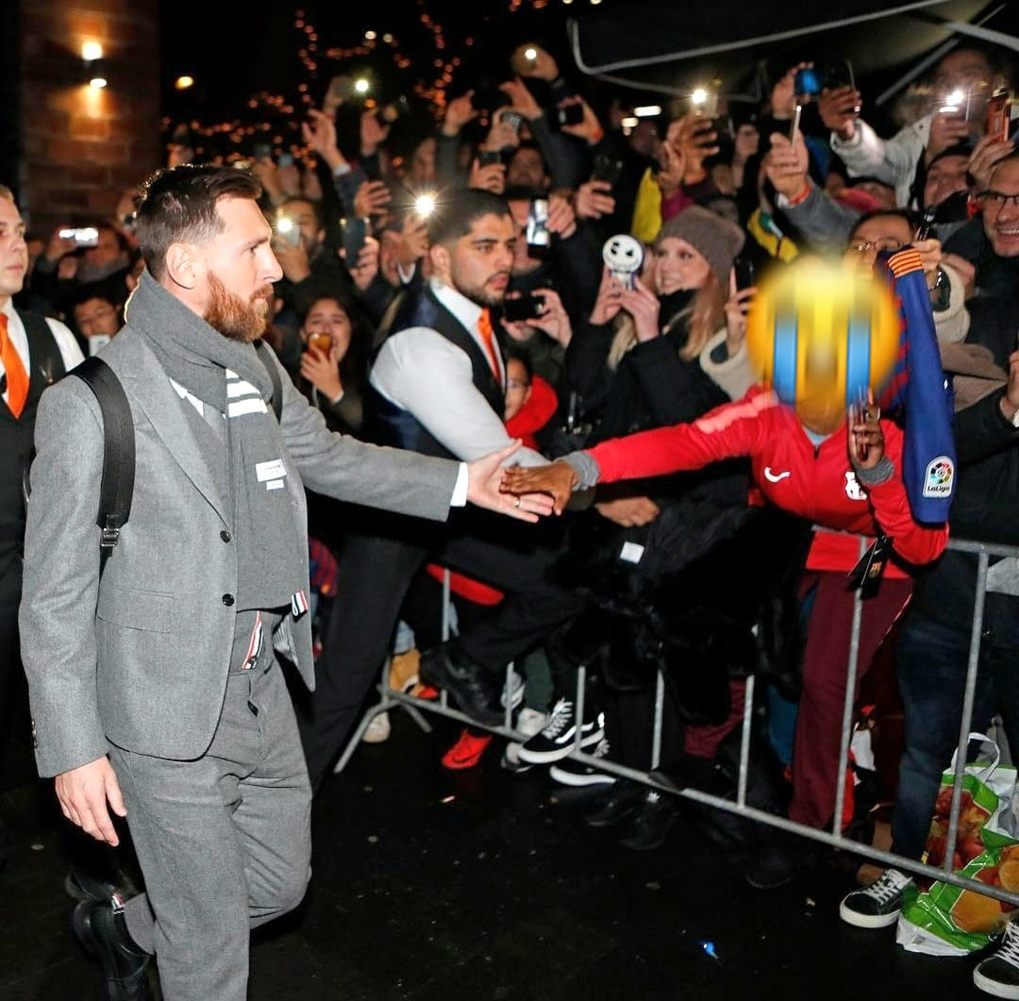
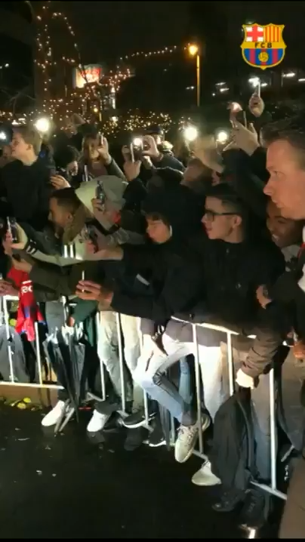

Om het verhaal af te maken

Slide 59

Verder OSINT-gebruik
Bosbranden
Stormen
Politie
En nog veel meer..

Slide 60

OSINT Challenge
Aan de overkant van deze foto?

Slide 61

15200 W Sunset Blvd, Pacific Palisades, CA 90272, Verenigde Staten

Slide 62

Voor

Slide 63

Na

Slide 64


Slide 65
DISCUSSIE
Hebben jullie ooit OSINT gebruikt voor je journalistieke producties?
Hebben jullie leuke ideeën waarvoor je OSINT zou willen gebruiken?

Slide 66
Ethiek?
Ethische overwegingen: Privacy en openbaar belang in evenwicht brengen
Wat het betekent: OSINT is vaak gebaseerd op persoonlijke maar openbare bronnen (bijv. sociale media), wat zorgen over privacy oproept. Het artikel bespreekt de “erosie van privacy in dit internettijdperk” (p. 716) en zet dit af tegen geheimhouding, waarbij wordt opgemerkt dat zelfs open gegevens gevoelig kunnen worden wanneer ze worden geanalyseerd (p. 715).
Waarom het belangrijk is voor journalisten: Iemands openbare tweet of Facebook-post gebruiken kan legaal zijn, maar het kan nog steeds inbreuk maken op de privacyverwachtingen. Je moet ethische implicaties afwegen, vooral wanneer datamining persoonlijke details onthult.
Praktische toepassing: Wees transparant over je bronnen en overweeg de impact op individuen. Het citeren van een openbare blog kan bijvoorbeeld de auteur blootstellen aan onbedoelde kritiek - denk twee keer na voordat je publiceert.
Miller, B. H. (2018). Open Source Intelligence (OSINT): An Oxymoron? International Journal of Intelligence and Counterintelligence, 31(4), 702–719. https://doi.org/10.1080/08850607.2018.1492826

